Slide 1
Semafor
Jakub “Ma1ník“ Velen

Slide 2
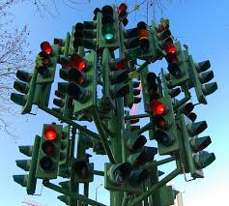
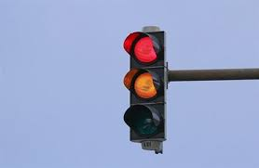
Základní informace
světelné signalizační zařízení na pozemních komunikacích
signály pro chodce
signály pro tramvaje
mechanické návěstidlo v silniční dopravě

Slide 3

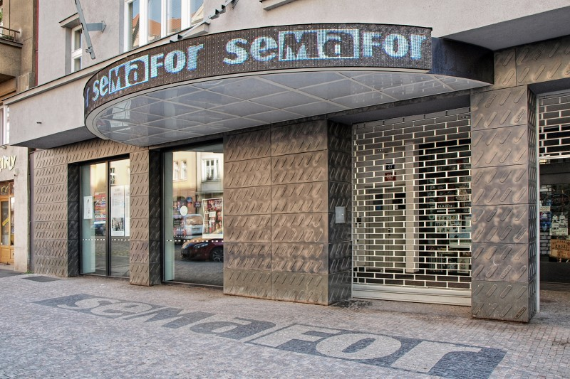
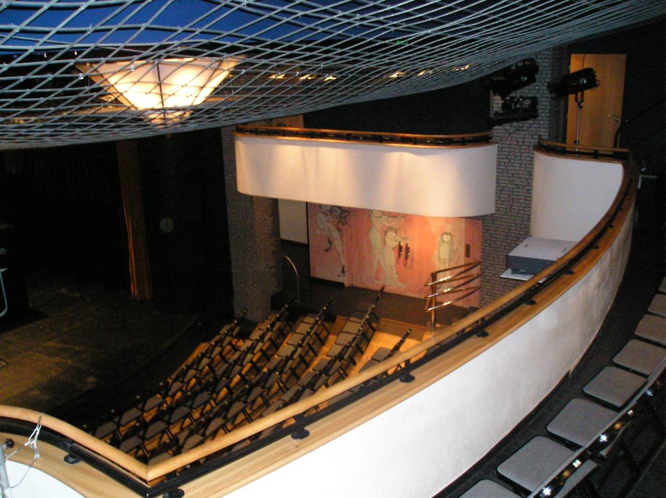
konec srandy
Semafor je divadlo v Praze (ne ten na silnici :))
Bylo založené 31.října 1959 Jiřím Suchým a Jiřím Šlitrem
Sídlí v Praze na Dejvické ulici
Hraje tu okolo 50ti herců

Slide 4
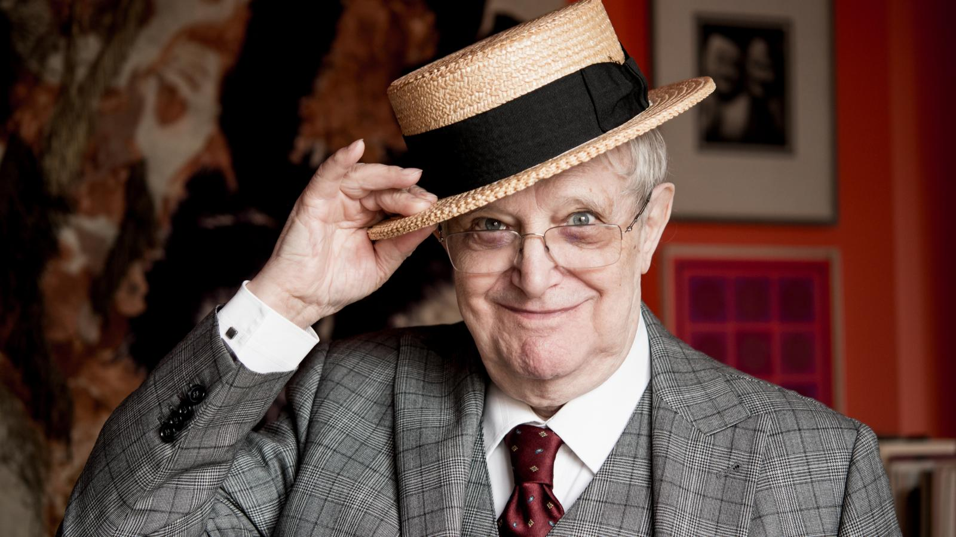
Jiří Suchý
Narodil se 1.října 1931
Divadelník, herec, hudebník, textař, zpěvák, básník, skladatel, spisovatel, filmař, grafik, výtvarník, divadelní režisér, komik a sběratel
Získal mnoho ocenění

Slide 5
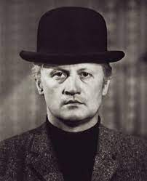
Jiří Šlitr
Narodil se 15.února a zemřel 26.prosince 1969
Hudební skladatel, instrumentalista (virtuózní klavírista), zpěvák, herec, knižní ilustrátor a výtvarník
Významně ovlivnil českou populární hudbu
Zhudebnil přes 300 písní

Slide 6
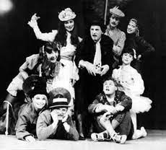
Historie
Název odvozen ze SEdm MAlých FORem (film, poezie, jazz, loutky, tanec, výtvarné umění a hudební komedie)
První hrou Semaforu se stala hudební komedie Člověk z půdy
1962 odešlo ze Semaforu několik významných lidí (Waldemar Matuška)
Roku 1972 měla premiéru hra Kytice, nejhranější hra Semaforu vůbec

Slide 7
Dílo
Člověk z půdy
Zuzana je sama doma
Taková ztráta krve
Papírové blues
kabaret Jonáš a tingl-tangl
Kdyby tisíc klarinetů
Jonáš dejme tomu v úterý

Slide 8


